Slide 1
Свойства отрезков касательных, секущих, хорд.
Карнаухова Л. Н.
МАОУ Гимназия №1 г. Тюмени

Slide 2
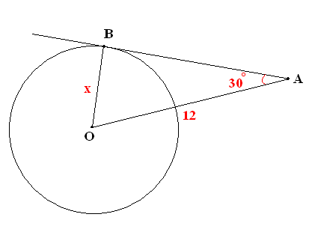
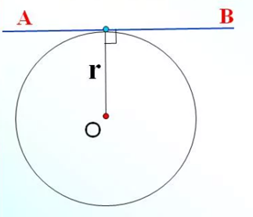
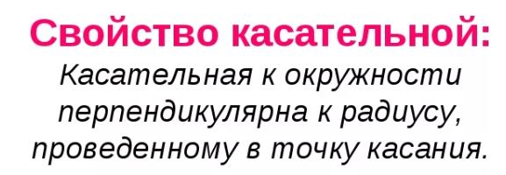
1. Задачи 1 уровня сложности:

Slide 3
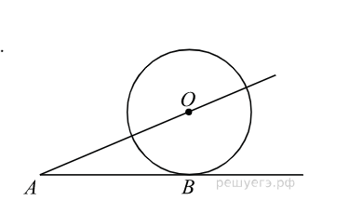
К окружности с центром в точке О проведены касательная AB и секущая AO. Найдите радиус окружности, если AB = 12 см, AO = 13 см.

Slide 4
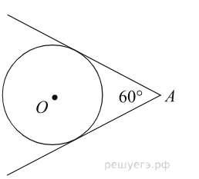
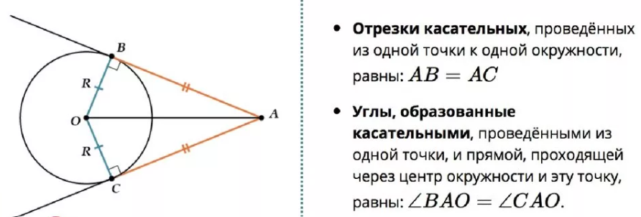
Из точки А проведены две касательные к окружности с центром в точке О. Найдите радиус окружности, если угол между касательными равен 60°, а расстояние от точки А до точки О равно 8.

Slide 5
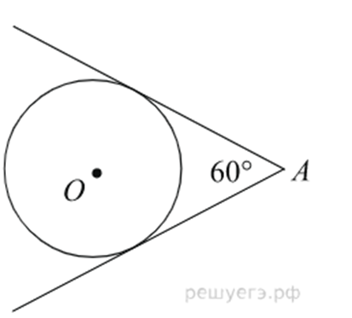
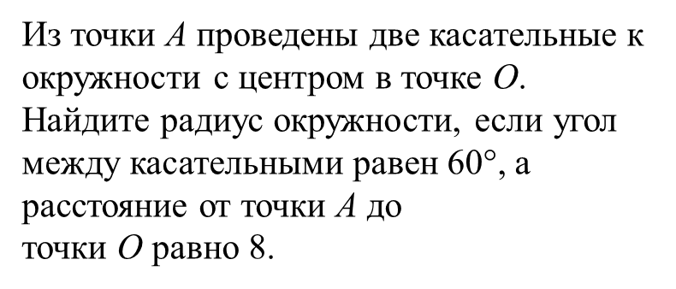
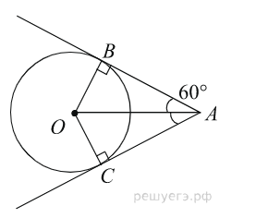

Slide 6
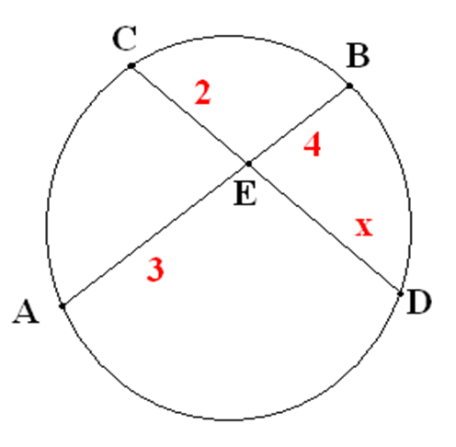
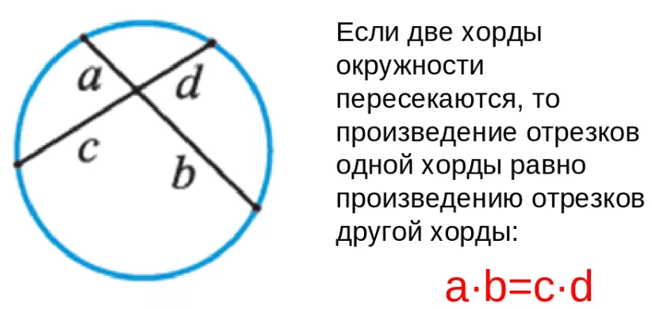

Slide 7
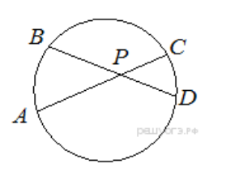
Хорды AC и BD окружности пересекаются в точке P, BP = 15, CP = 6, DP = 10. Найдите AP.

Slide 8
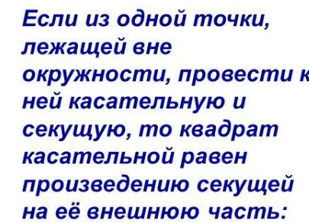
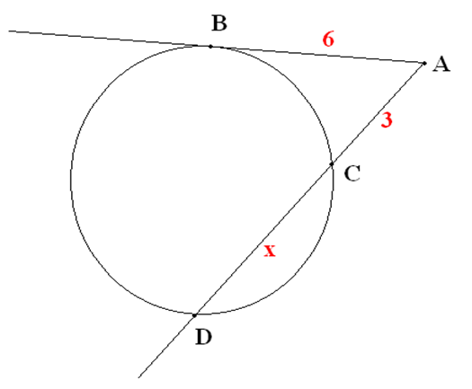
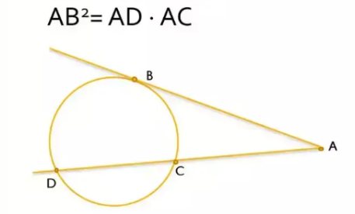

Slide 9
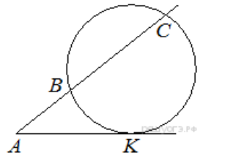
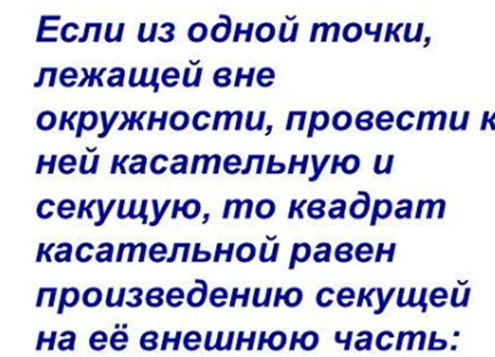
Через точку A, лежащую вне окружности, проведены две прямые. Одна прямая касается окружности в точке K. Другая прямая пересекает окружность в точках B и C, причём AB = 2, AC = 8. Найдите AK.

Slide 10
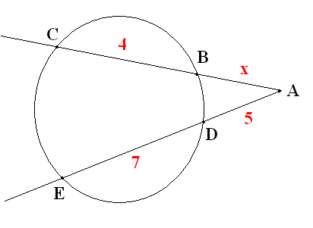

Slide 11
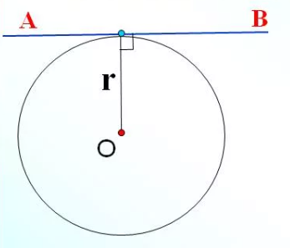
2. Задания на установление истинности или ложности суждений.
Установите истинность или ложность суждений
Задание 1.
Секущая к окружности перпендикулярна к радиусу.
Прямая, имеющая с окружностью только одну общую точку, называется касательной к окружности, а их общая точка называется точкой касания прямой и окружности.
Отрезки касательных к окружности, проведенных из одной точки, равны и составляют прямые углы с прямой, проходящей через эту точку и центр окружности.
Отрезок, соединяющий две точки окружности, называется ее хордой. Хорда, проходящая через центр окружности, называется диаметром.

Slide 12
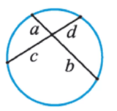
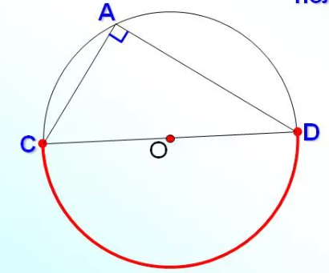
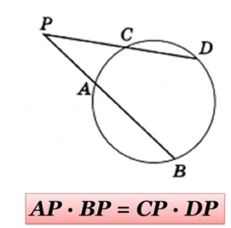
Установите истинность или ложность суждений
Задание 2.
Если через точку, лежащую внутри окружности, проведены две хорды, то суммы отрезков, на которые хорды делятся в точке пересечения, равны.
Если из точки, лежащей вне окружности, проведены касательная и секущая, то квадрат длины касательной равен произведению отрезков секущей.
Если из точки, лежащей вне окружности, проведены две секущие, то произведение одной секущей на её внешнюю часть равно произведению другой секущей на ее внешнюю часть.
Вписанный угол, опирающийся на диаметр, равен 180°.

Slide 13
Решение задач 2 уровня сложности:
1 задача.
E − точка пересечения хорд AB и CD.
ED в 2 раза больше AE, CE на 1 меньше DE, BE=10.
Найти CD.
В
10
С
?
Е
D
А

Slide 14
1 задача. Решение.
E − точка пересечения хорд AB и CD.
ED=2AE, CE=DE-1, BE=10.
Найти CD.
В
10
С
2х-1
Е
D
А

Slide 15
Задача 2.
Из одной точки проведены к окружности касательная и секущая. Найти секущую, если известно, что внутренний её отрезок относится к внешнему, как 3:1, а длина касательной равна 12.
В
12
А
с
?
Д

Slide 16
Задача 2. Решение.
Из одной точки проведены к окружности касательная и секущая. Найти секущую, если известно, что внутренний её отрезок относится к внешнему, как 3:1, а длина касательной равна 12.
В
А
12
с
4х
3х
Д

Slide 17
Задача 3.
Через точку А, которая находится вне окружности на расстоянии 7 от её центра, проведена прямая, пересекающая окружность в точках В и С. Найдите длину радиуса окружности, если АВ=3, ВС=5.
А
Е
о
3
в
Д
с

Slide 18
Задача 3.Решение.
Через точку А, которая находится вне окружности на расстоянии 7 от её центра, проведена прямая, пересекающая окружность в точках В и С. Найдите длину радиуса окружности, если АВ=3, ВС=5.
7+х
А
7-х
Е
о
3
7
х
в
Д
8
с

Slide 19
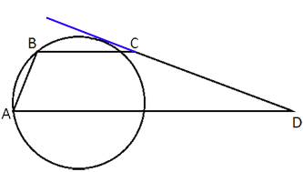
Решение задач части С
 | В трапеции ABCD основания AD и BC равны соответственно 48 и 3, а сумма углов при основании AD равна 90°. Найдите радиус окружности, проходящей через точки A и B и касающейся прямой CD, если AB=3.

Slide 20
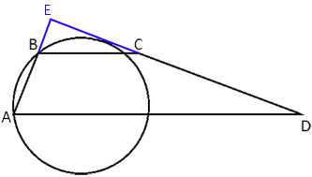
Решение:
 | Продлим стороны AB и CD до пересечения друг с другом. Рассмотрим Δ AED. По теореме о сумме углов треугольника: 180°=∠EDA+∠DAE+∠AED 180°=90°+∠AED ∠AED=90° Следовательно Δ AED - прямоугольный. 2. Рассмотрим Δ AED и ΔBEC. ∠AED – общий , ∠СBE=∠EAD (т.к. это соответственные углы) Δ AED и Δ BEC подобны (по двум углам). Тогда по определению подобия: $\frac{AD}{BC}=\frac{AE}{BE}$, $\frac{AD}{BC}=\frac{AB+BE}{BE}$ $\frac{48}{3}=\frac{3+BE}{BE}$ 16BE=3+BE, 15BE=3, BE=1/5=0,2.

Slide 21
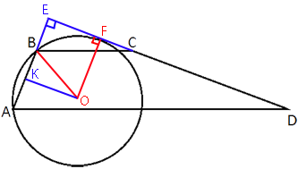
 | 3. Точка F - точка касания прямой CD и окружности. По теореме о касательной и секущей: EF²=BE*AE=BE*(AB+BE)=0,2(3+0,2)= =0,64, EF=0,8. 4. Рассмотрим ΔBOK. О - центр окружности, OB - радиус окружности OK - серединный перпендикуляр к хорде AB ( свойство хорды) OK=EF (т.к. KEFO - прямоугольник) KB=AB/2 (т.к. OK - серединный перпендикуляр) По теореме Пифагора: OB²=OK²+KB² OB²=0,8²+(3/2)² OB²=0,64+2,25=2,89 OB=1,7 Ответ: R=1,7

Slide 22
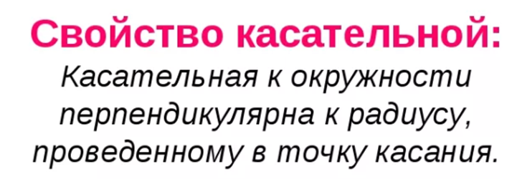

Slide 24
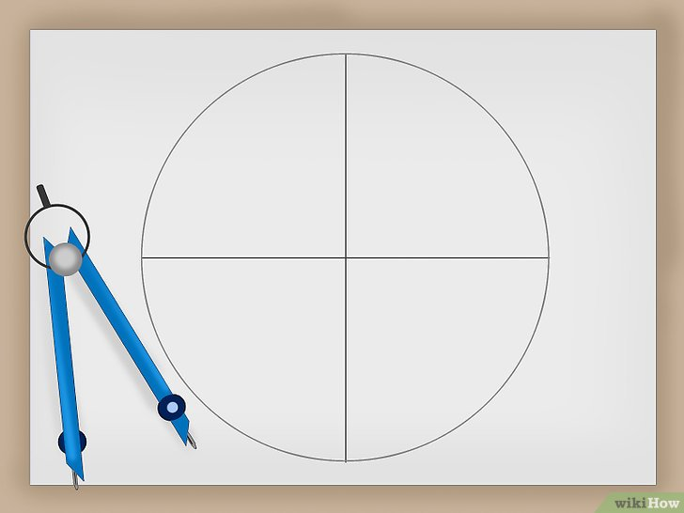
Спасибо за внимание!

